Slide 1
NAČRTOVANJE UPRAVLJANJA Z ENERGIJO NA PRIMERU ELEKTRIČNE ENERGIJE
Gorazd Štumberger

Slide 2
Uredba o upravljanju z energijo v javnem sektorju
  Sistem upravljanja z energijo vključuje:
    izvajanje energetskega knjigovodstva;
    določitev in izvajanje ukrepov za povečanje energetske učinkovitosti in rabe obnovljivih virov energije;
    poročanje odgovorni osebi zavezanca o rabi energije, s tem povezanih stroških in izvajanju ukrepov iz prejšnje alineje.

Slide 3
Ministrstvo za infrastrukturo
  Učinkovita raba energije pomeni uporabo sodobnih tehnologij in ukrepov, ki zahtevajo manj energije za doseganje enakih ciljev in ima pomembno vlogo pri energetski prihodnosti vsakega posameznika in družbe. Učinkovita raba energije je ključna v boju proti podnebnim spremembam in pri razvoju v trajnostno in nizkoogljično družbo. Z učinkovitejšo rabo energije bomo potrebovali manj energije in hkrati ustvarili nova delovna mesta. Gre za delovno intenzivne investicije, pri katerih se uporabljajo proizvodi v pretežni meri domače proizvodnje (gradbeni material, stavbno pohištvo), zato je ustvarjena dodana vrednost na enoto investicije med največjimi in zato največji generator rasti BDP. Ukrepi učinkovite rabe energije so t.i. win-win (zmagovalni) ukrepi, ki predstavljajo priložnost za naš razvoj in imajo velike pozitivne makroekonomske učinke.

Slide 4
Učinkovita raba energije (energetska učinkovitost):
  v fizikalnem smislu – za enoto storitve ali proizvoda rabimo manj energije;
  v ekonomskem smislu – za enoto storitve ali proizvoda so stroški za energijo manjši;
  s stališča infrastrukture – optimalna izkoriščenost obstoječe infrastrukture.

Slide 5
Oblike trgovanja:
  dolgoročne pogodbe (odprte in zaprte)
    znan je čas dobava, cena pa ni znana,
    znana je cena, čas dobave pa ni znan;
  dan v naprej (day-ahead trading);
  znotraj dneva (intraday trading).
Trg električne energije v Sloveniji:
  predvsem dolgoročne pogodbe;
  trgovanja dan v naprej in znotraj dneva je zelo malo.

Slide 6
Trgovcem z energijo (bilančne skupine):
  doseganje voznih redov proizvodnje in porabe skladno s pogodbo.
(Sistemskim) operaterjem distribucijskih omrežij:
  preprečevanje preobremenitve posameznih elementov omrežja;
  vpliv na napetostni profil in izgube.
Sistemskemu operaterju prenosnega omrežja:
  sekundarna in terciarna rezerva.

Slide 7
Upravljanje na strani porabe in odziv na poziv (Demand Side Management (DSM) & Demand Side Response (DSR)):
  porabniki spreminjajo porabo glede na agregiran poziv.
Agregator:
  agregira poziv za odziv na osnovi potreb:
    bilančne skupine (trgovcev z energijo);
    distribucijskega omrežja (distribucijska podjetja);
    prenosnega omrežja (ELES).

Slide 8
Posredovanje poziva za odziv:
  sporočila lastnikom porabnikov (SMS)
    slaba odzivnost;
  direktno vklapljanje in izklapljanje porabnikov
    dobra odzivnost;
    vprašljiva sprejemljivost za lastnike;
  izmenjava informacij s sistemom za upravljanje z energijo (Energy Managment System - EMS)
    EMS se na osnovi informacij o stanju sistema, interesa lastnika in poziva za odziv samodejno odloči.

Slide 9
Sistem za upravljanje z energijo (EMS):
  celostno upravljanje z energijo in energenti;
  v hiši ali domu (HEMS)
    išče ravnovesje med udobjem in kakovostjo bivanja, varnostjo ter stroški za energijo;
  v zgradbi (BEMS)
    išče ravnovesje med funkcionalnostjo, kakovostjo bivanja, varnostjo ter stroški za energijo;
  v tovarni (FEMS)
    išče ravnovesje med nemotenim proizvodnim procesom in stroški za energijo.

Slide 10
Sistemi avtomatizacije (hiše, zgradbe, tovarne,…):
  avtomatizacija (merilniki, krmilniki, aktuatorji);
  upravljanje na daljavo;
  spremljanje stanja in statistike.
Sistemi za upravljanje z energijo:
  sistemi avtomatizacije;
  sposobnost samostojnega odločanja;
  koristi za lastnika.

Slide 11
Gibalo razvoja in implementacije EMS:
  trgovci z energijo (bilančne skupine)
    dodatni zaslužki s fleksibilnostjo v časovnem intervalu pod 15 minut;
  lastniki (H,B,F)EMS
    manjši stroški za energijo;
    nivo udobja in varnosti;
    možnost dodatnih storitev (zaslužka);
  upravljalci prenosnega in distribucijskega omrežja
    trenutno v manjšem obsegu in pri večjih porabnikih.

Slide 12
Z EMS upravlja ponudnik storitve (trgovec z energijo):
  lastniku se zmanjšajo stroški za energijo;
  ponudnik storitve ima popoln nadzor nad EMS in vsemi napravami;
  problem zasebnosti - popoln vpogled v dogajanje znotraj hiše ali doma (HEMS);
  ponudnik storitve maksimira svoje koristi.

Slide 13
Z EMS upravlja lastnik:
  maksimiranje koristi za lastnika;
  popoln nadzor nad vsemi napravami in sistemi;
  zasebnost;
  pogajanje z agregatorjem;
  princip ponudbe in povpraševanja;
  ponujanje dodatnih storitev (lokalni viri in hranilniki energije);
  skoraj nujno za industrijske objekte.

Slide 14
Omrežja:
elektrika
plin
toplota…
IoT
Storitve v oblaku
Druge zunanje storitve
Dobavitelj energije
Upravljalec omrežja
Balansiranje pretoka energije
Energy
Managemet
System
(EMS 1)
Aktuatorji, Merilniki, Vmesniki
Merilni moduli in verige
EMS vmesnik
EMS vmesnik
Naprave
Pretok informacij
javno omrežje
Porabniki
Hranilniki
EMS 2
Pretok informacij
zasebno omrežje
Viri
Pretok energije

Slide 15
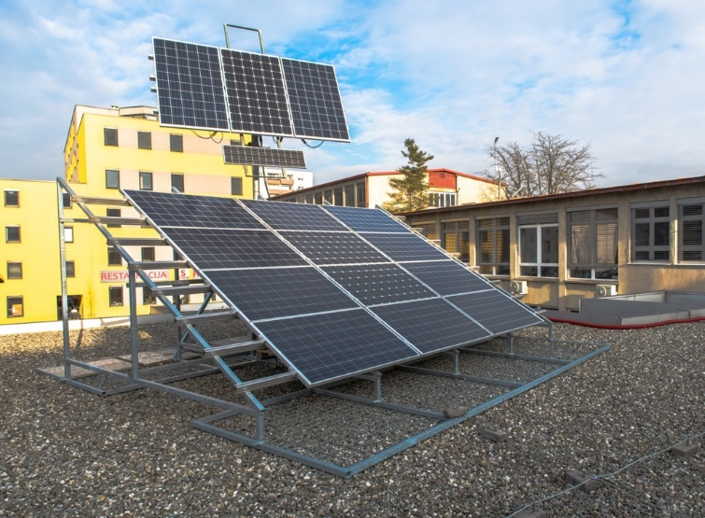
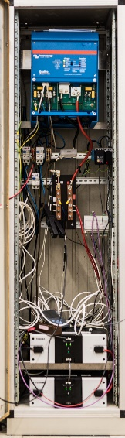
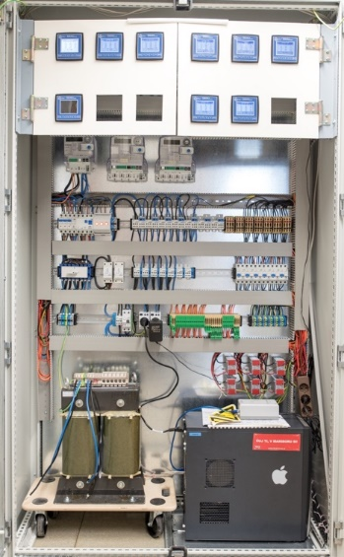
Krmiljena fotonapeostna elektrarna
omejevaje P, generacija Q
LetrikaSOL, Cosylab, Bisol
Sistem za zajemanje in obdelavo podatkov ter krmiljenje
Iskraemeco, Kolektor
Baterijski sistem
SITEL

